Slide 1
Thiên nhiên và hồn người lúc sang thu
Vũ Nho

Slide 2

- Xuất xứ: Văn bản được trích “Đi giữa miền thơ” của NXB Văn học, năm 1999.
Thể loại: Tùy bút
Phương thức biểu đạt chính: Nghị luận

Slide 3
Bố cục: 3 phần
- Phần 1: (“Với các thi nhân… để có một sự khẳng định”): Cảm nhận tinh tế về những tín hiệu giao mùa.
- Phần 2: (tiếp theo đến “bầu trời thu trọn vẹn”): Bức tranh thiên nhiên lúc giao mùa.
- Phần 3: (còn lại): Những suy tư và chiêm nghiệm của tác giả.

Slide 4
Luận điểm 1 | Lí lẽ | Bằng chứng
Cảm nhận tinh tế về những tín hiệu giao mùa
1.1. Những tín hiệu giao mùa.
1.1.1 Hương ổi, gió se, sương chùng chình qua ngõ.
1.2. Những cảm nhận tinh tế của tác giả ở thời khắc giao mùa.
1.2.1. Hình như thu đã về.
1.2.2. Cảm nhận bằng tất cả các giác quan.

Slide 5
Luận điểm 2 | Lí lẽ | Bằng chứng
Bức tranh thiên nhiên lúc giao mùa.
2.1. Sự chuyển biến của thiên nhiên rộng lớn.
2.1.1.Sông được lúc dềnh dàng/ Chim bắt đầu vội vã
2.2. Hình ảnh đặc sắc của thời điểm giao mùa.
2.2.1. Có đám mây mùa hạ/ Vắt nửa mình sang thu

Slide 6
Luận điểm 3 | Lí lẽ | Bằng chứng
Những suy tư và chiêm nghiệm của tác giả.
2.1. Những suy tư của tác giả về mùa thu.
Vẫn còn bao nhiêu nắng/ Đã vơi dần cơn mưa/ Sấm cũng bớt bất ngờ/ Trên hàng cây đứng tuổi.
2.2. Những suy tư về hồn người lúc “sang thu”

Slide 7
Luận điểm 1: Cảm nhận tinh tế về những tín hiệu giao mùa.
Luận đề: Sự chuyển biến của thiên nhiên và hồn người lúc sang thu
Luận điểm 2: Bức tranh thiên nhiên lúc giao mùa.
Luận điểm 3: Những suy tư và chiêm nghiệm của tác giả.

Slide 8
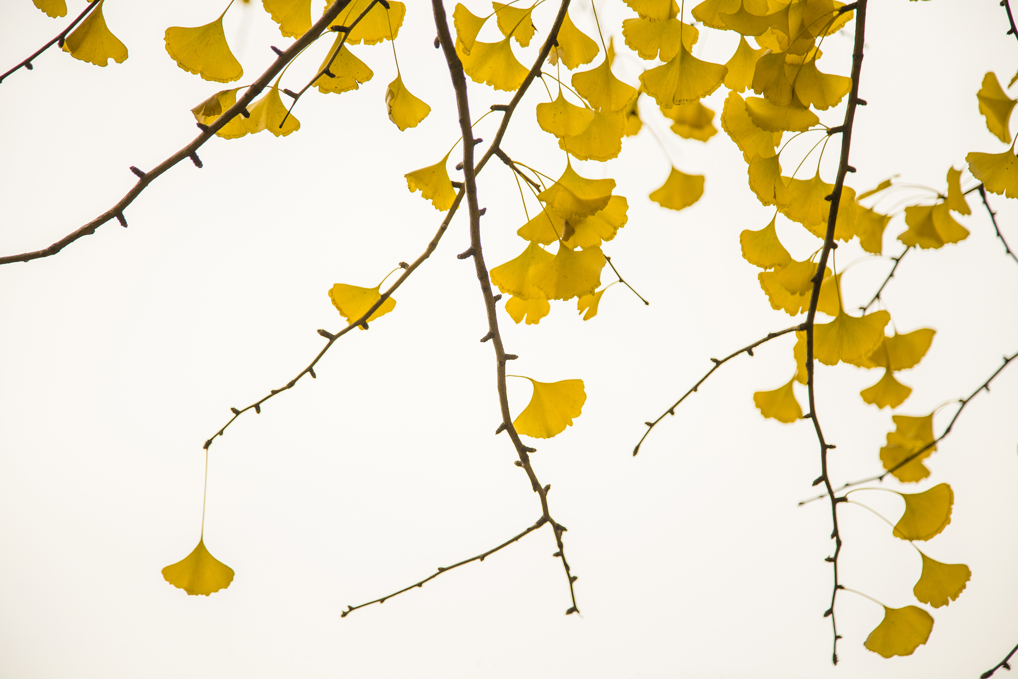
TỔNG KẾT
1. Nội dung
- Văn bản là lời cảm nhận sâu sắc của tác giả Vũ Nho đối với thiên nhiên và hồn người trong bài thơ Sang Thu. – Hữu Thỉnh.
2. Nghệ thuật
- Tự sự kết hợp với miêu tả và biểu cảm.
- Lựa chọn lời văn giàu hình ảnh, cảm xúc.

Slide 9
Viết đoạn văn ngắn (từ 5 đến 6 câu) để trình bày cảm nhận của em về vẻ đẹp của thiên nhiên lúc giao mùa.

